Slide 1
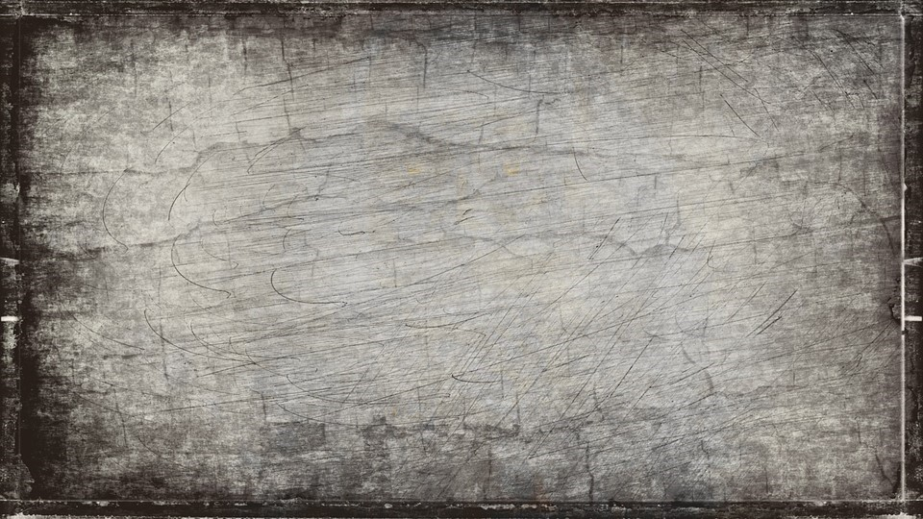


Slide 2
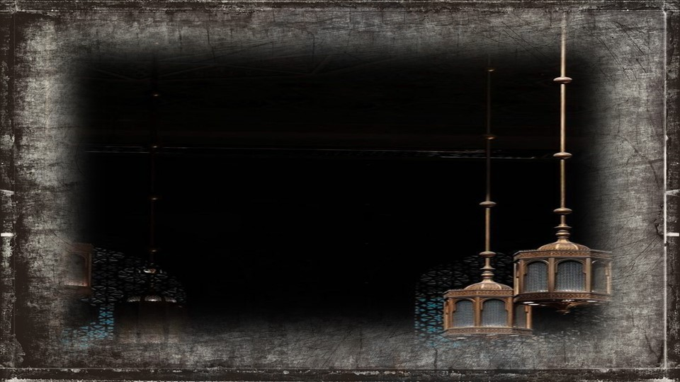
Amor em Preto e Branco
Cléo Menegatt

Slide 3
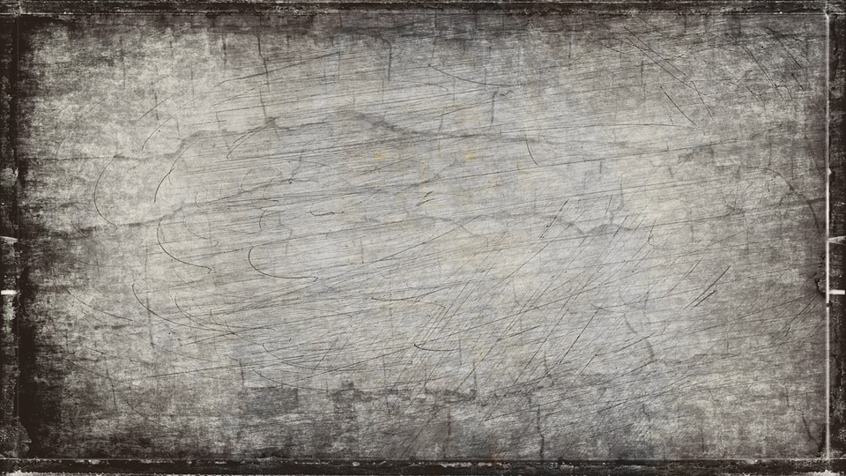
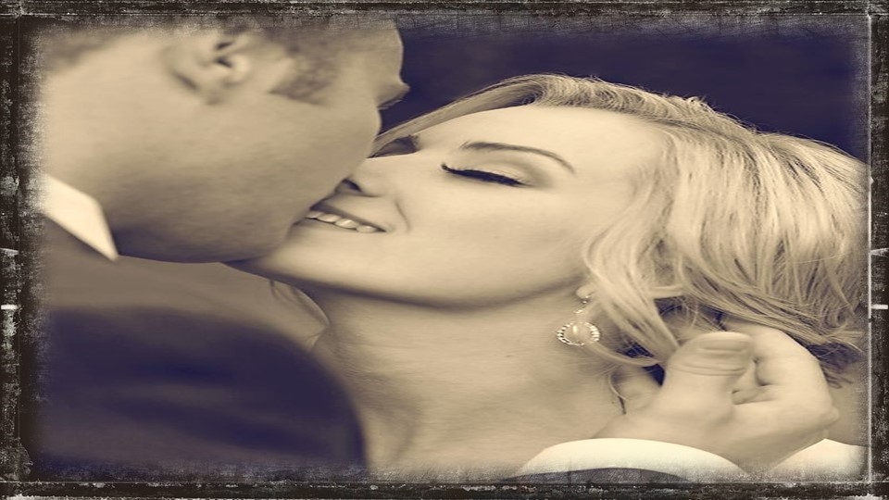

Slide 4
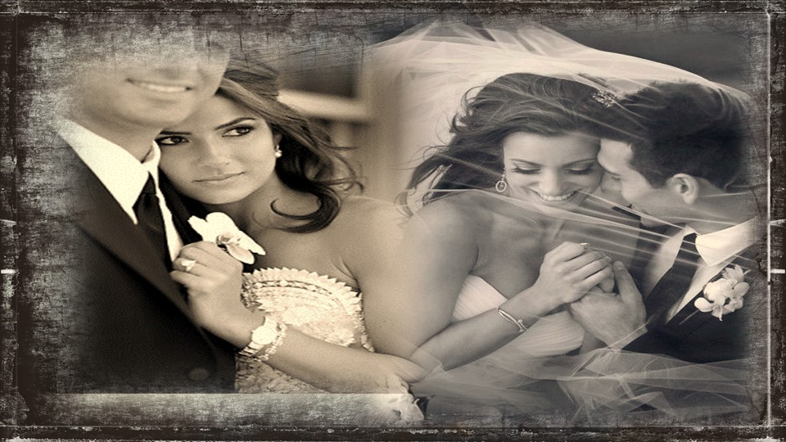

Slide 5
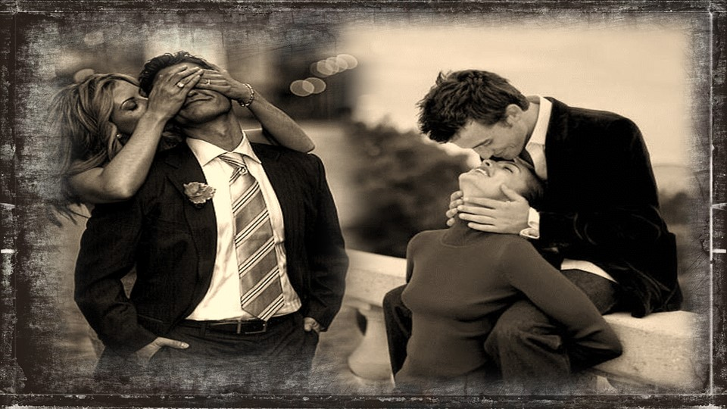

Slide 6
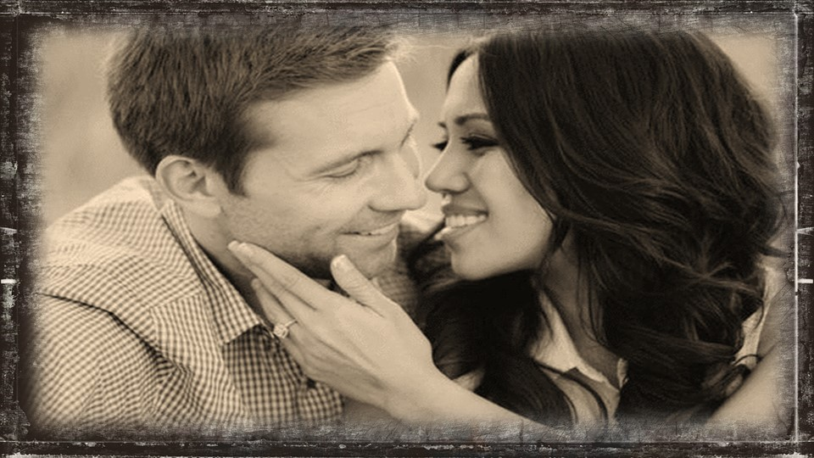

Slide 7


Slide 8


Slide 9
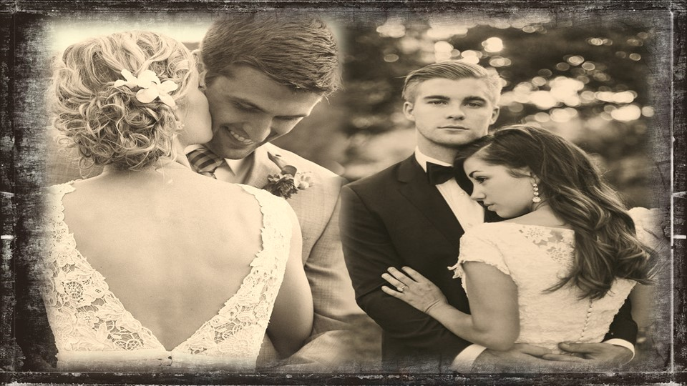

Slide 10
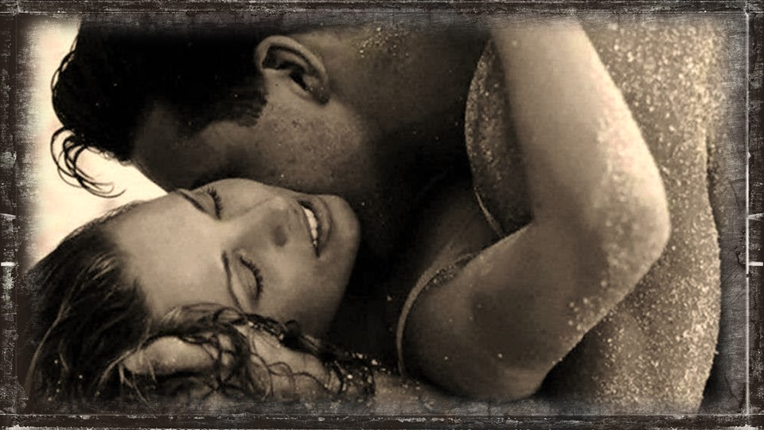

Slide 11


Slide 12
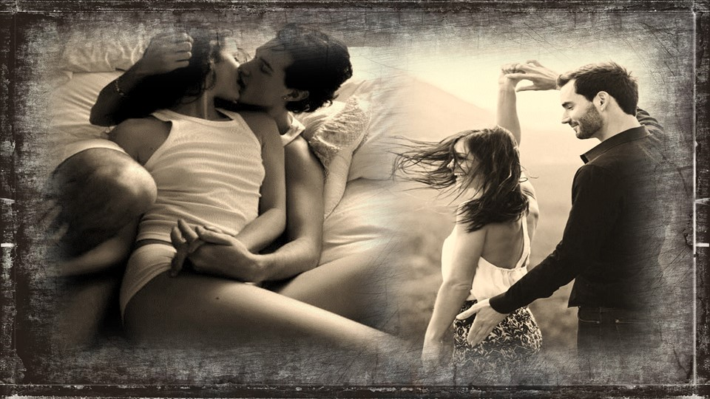

Slide 13
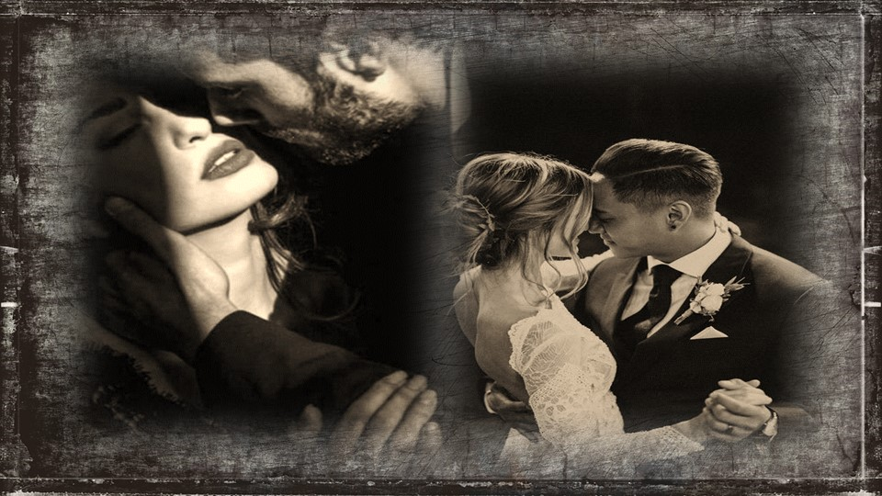

Slide 14


Slide 15
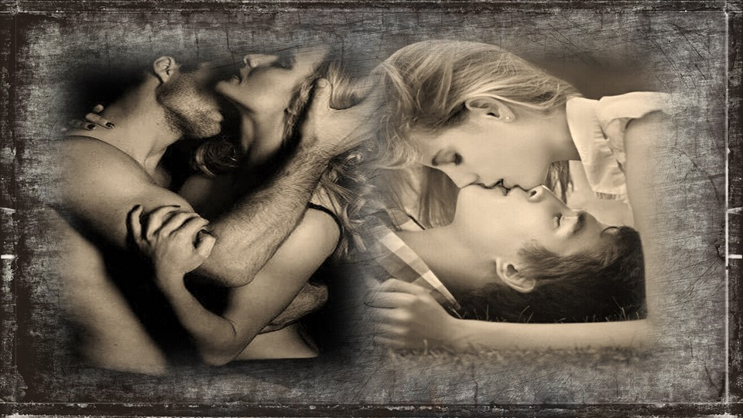

Slide 16
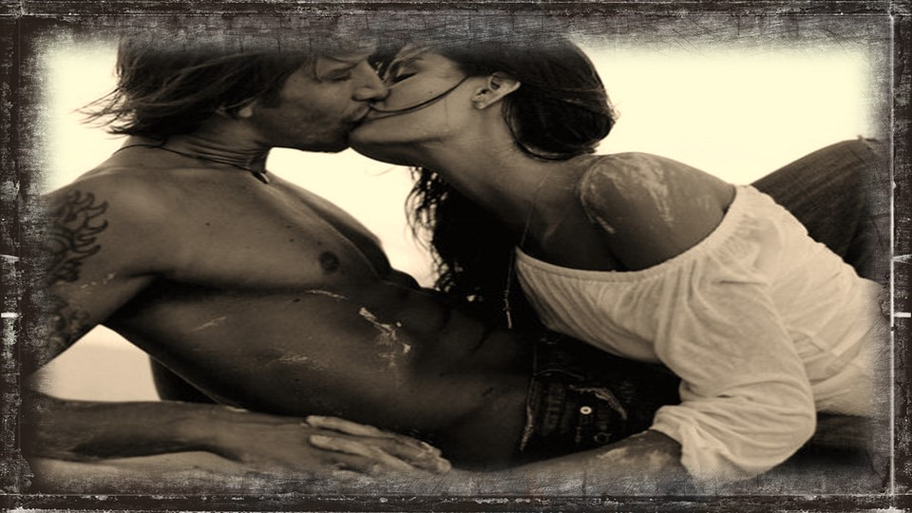

Slide 17
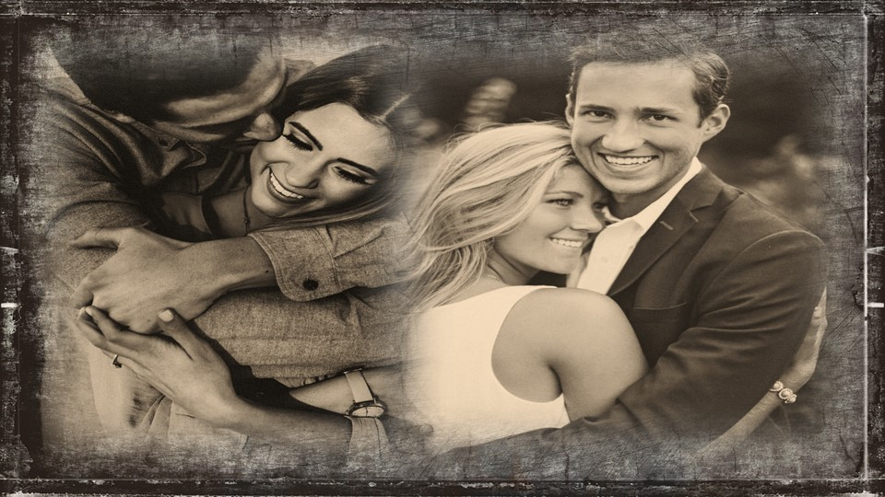

Slide 18


Slide 19
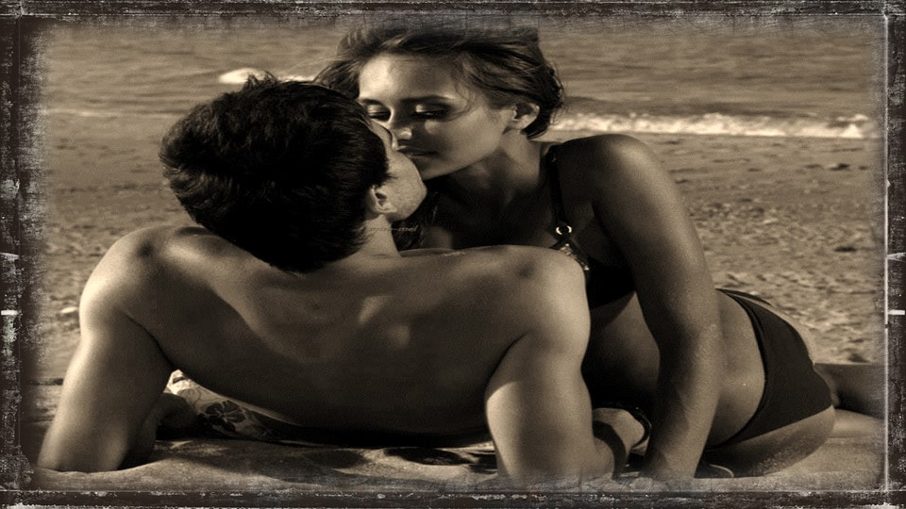

Slide 20

Imagens: Internet e Acervo Pessoal
Música: Evanescence-My Immortal Lyrics
http://www.sergrasan.com.br/cleoslides
Canal no Youtube:
http://www.youtube.com/c/CleoniceMenegattGoelzer
Criação, Formatação e Edição:
Cléo Menegatt
cmenegatt2016@gmail.com

